Slide 1

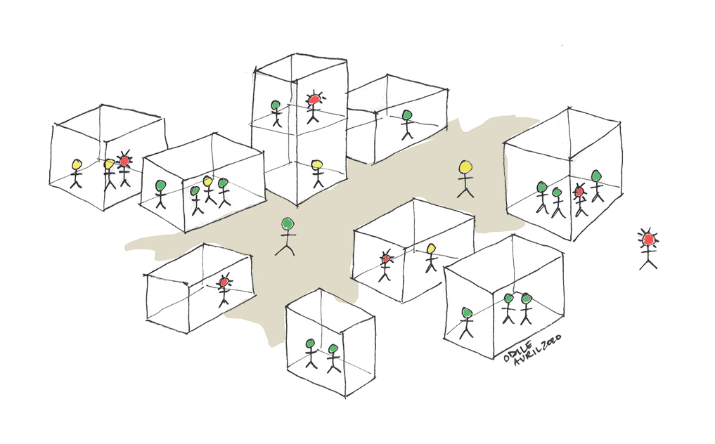


https://covprehension.org/
Modéliser des phénomènes spatialisés(en 5 min ^^ )
Sébastien Rey-Coyrehourcq
UMR IDEES
sebastien.rey-coyrehourcq[at]univ-rouen.fr
Pour en savoir plus et apprendre à modéliser : https://maps.hypotheses.org/

Slide 2
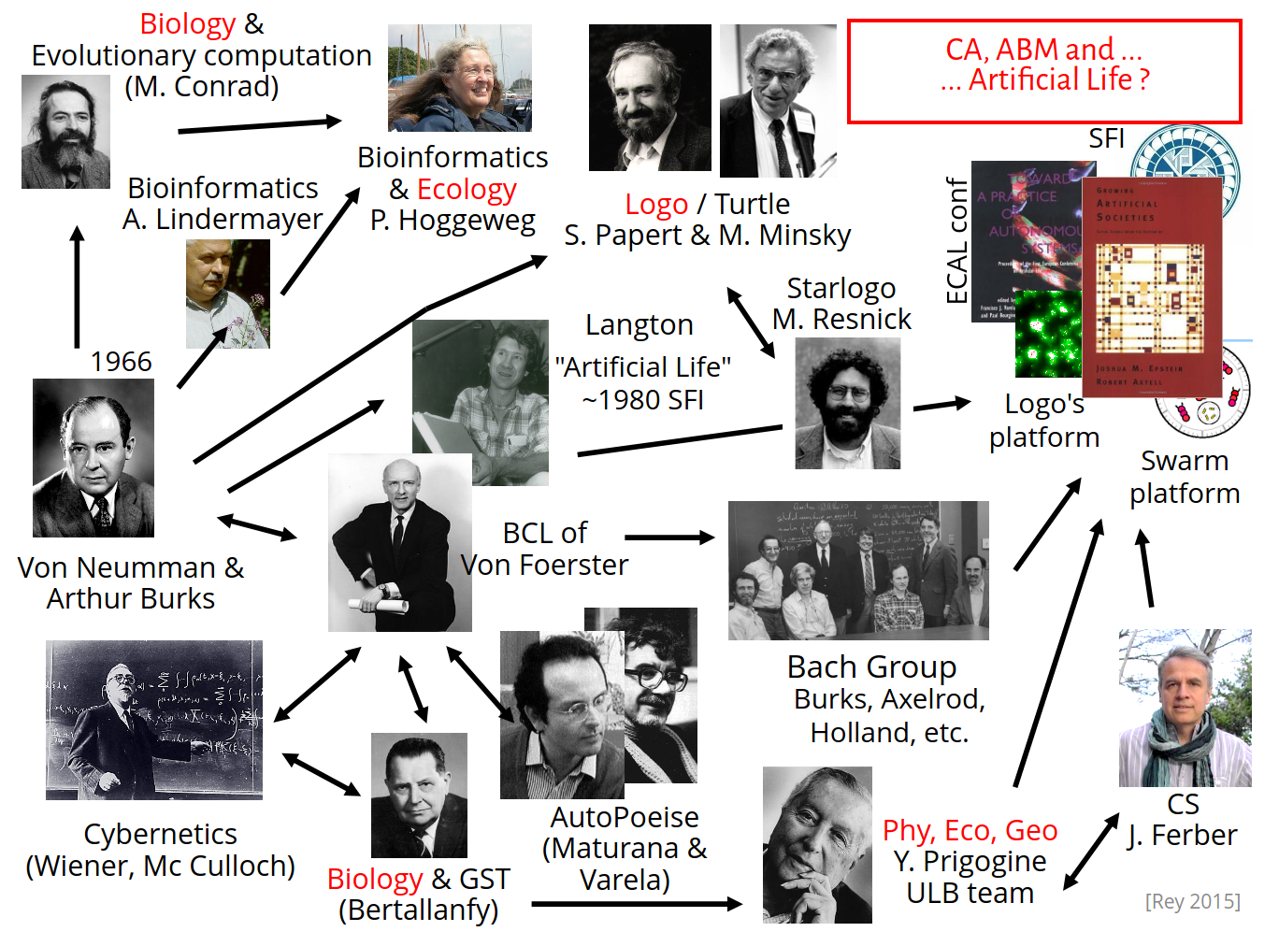

Qu’est ce qu’un système complexe ?
Une longue histoire et une seule slide ...

Slide 3
Qu’est ce qu’un système complexe ?
Un système d’entités en interaction
  Emergences (faible, forte) de propriétés
  Processus d’auto-organisation
  Rétroaction du système et de ses constituants
Non-linéarité

Slide 4
Exemples
Systèmes sociaux à différentes échelles : humains, villes, etc.
Systèmes naturels : fourmi/termites, poissons, oiseaux, etc.
Systèmes biologiques : système immunitaires, nerveux, embryologie, etc.
Systèmes physiques : érosions, climats, etc.

Slide 5
Pourquoi modéliser ?
En construisant un modèle (model building), on crée une représentation idéalisée de la réalité afin de faire apparaître certaines de ses propriétés / Hagget 1965
En construisant un modèle (model building), on crée une représentation idéalisée de la réalité afin de faire apparaître certaines de ses propriétés / Hagget 1965
… ce n’est pas tant « le modèle » que ce qu’il y a « dans le modèle » qui nous intéresse / Sanders & Besse 2000
… un objet médiateur qui a pour fonction de faciliter une opération cognitive dans le cadre d’un questionnement orienté / Varenne 2013

Slide 6
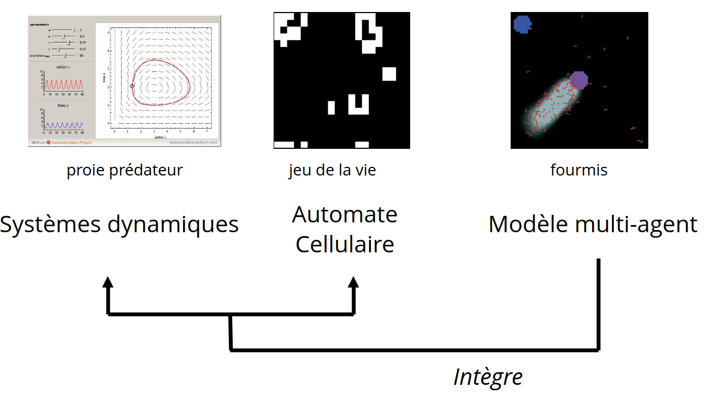
Variété des approches de modélisations

Slide 7
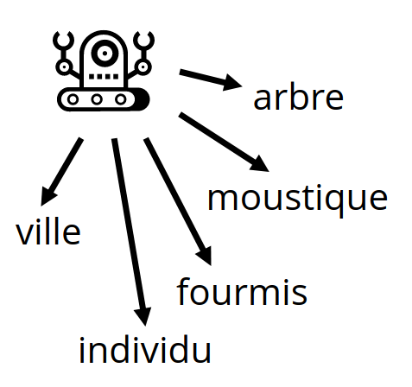
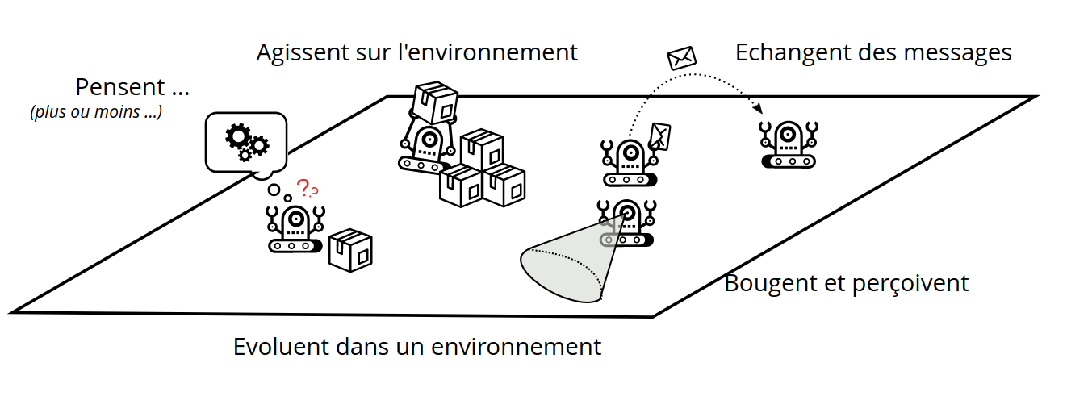
La flexibilité des SMA
Intèrent une grande variété de représentation et de formalisme
Plateformes accessibles (Netlogo, Gama)

Slide 8
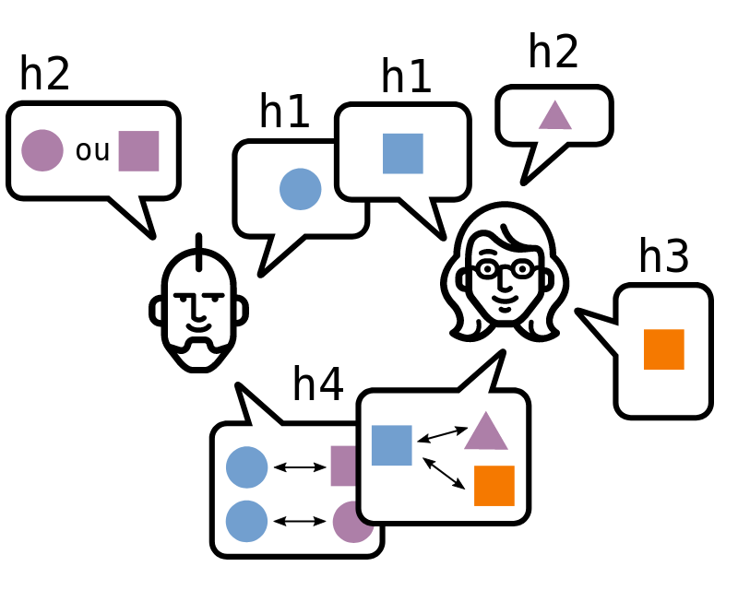
Un laboratoire virtuel spatio-temporel
Discuter, Formaliser, Expérimenter
Un bac à sable vital pour la construction inter-disciplinaire :
- quelles entités?
- quelles interactions entre les entités? Quelles interactions entre les entités et leur environnement?
- quelles règles ?
- quelles relations entre les règles ?

Slide 9
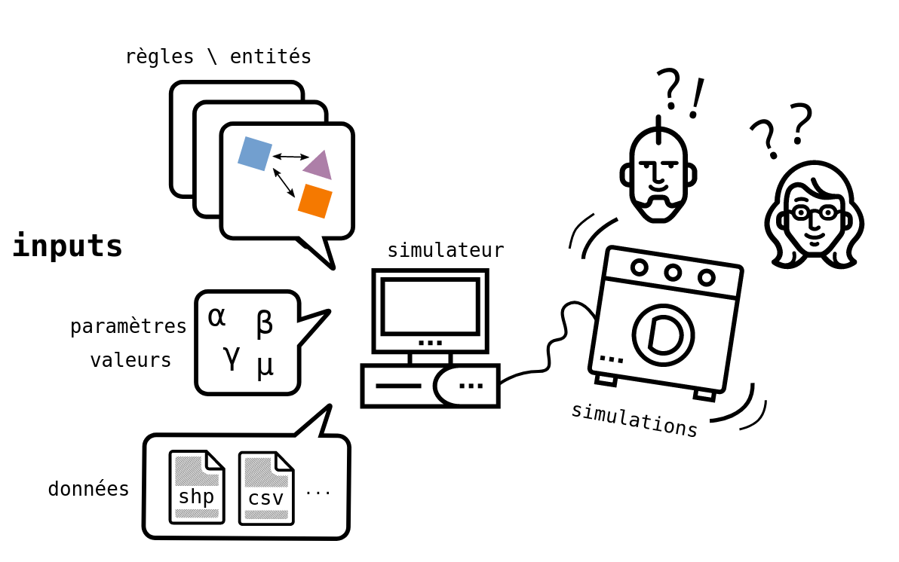
Un laboratoire virtuel spatio-temporel
Discuter, Formaliser, Expérimenter

Slide 10
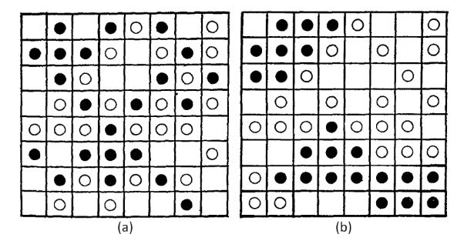
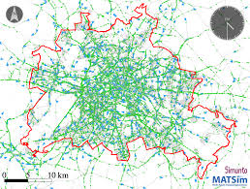
Complémentarité des approches
Sakoda - Schelling
Sakoda - Schelling
KISS : Keep It Simple Stupid
VS
KIDS : Keep It Descriptive Stupid
Matsim

Slide 11
Fer à cheval
stylisé
Q1-2-3-8
Q6
Q9-13
espace simple
Q7-16- 17
Q14
Q18
Q5
Q15
kiss
kids
- règles
+ règles
espace réaliste
particulier

